Slide 1
全国高校毕业生去向 登记系统

Slide 2
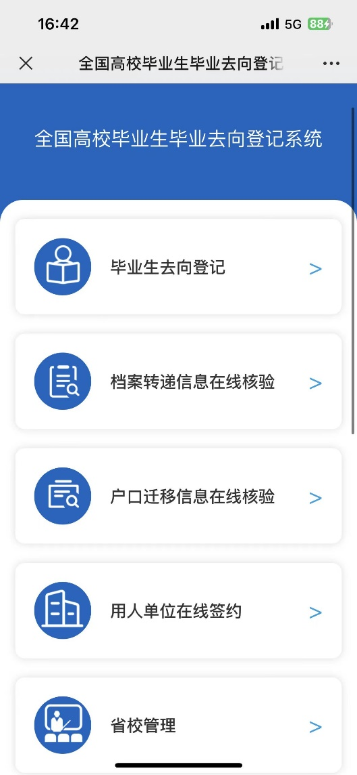
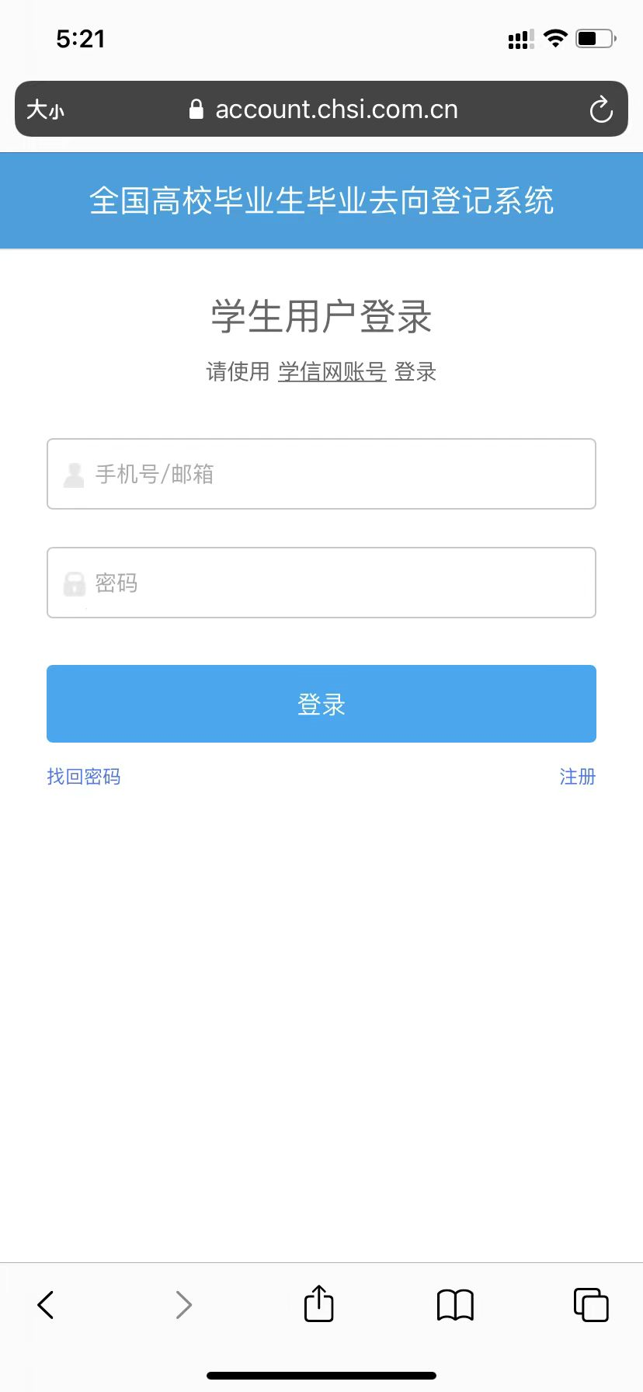
高校毕业生毕业去向登记确认
网址：https://dj.ncss.cn
毕业生去向确认(学生端)
毕业生登录
方式一

Slide 3
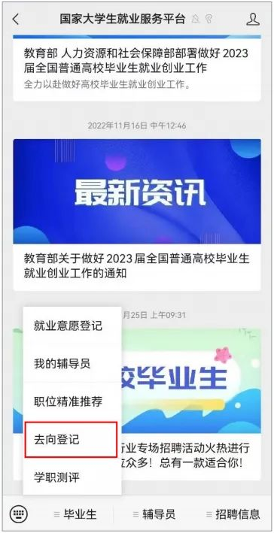
高校毕业生毕业去向登记确认
毕业生登录
方式二
关注绑定“国家大学生就业服务平台”公众号，点击“去向登记”直接登录

Slide 4
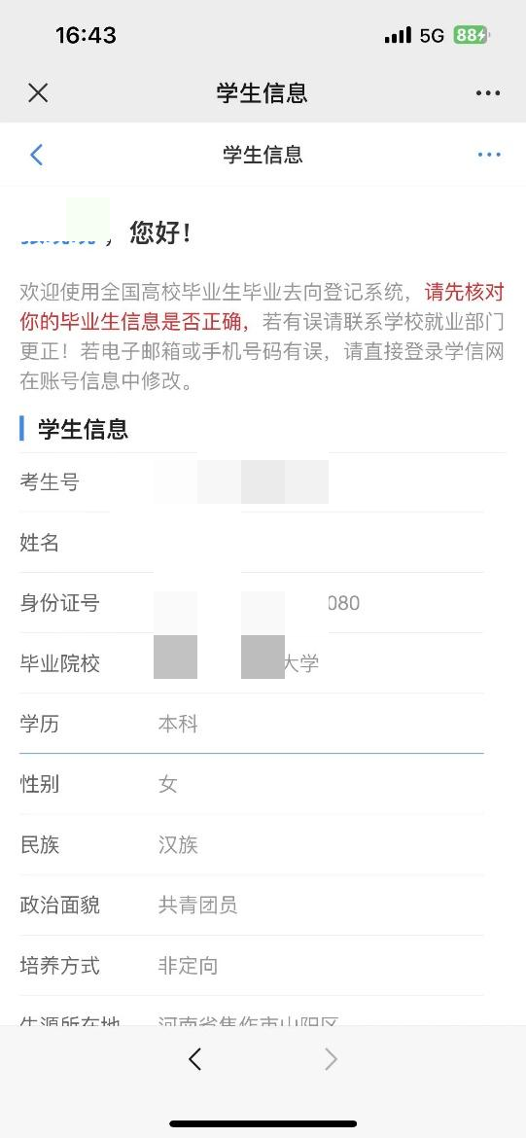
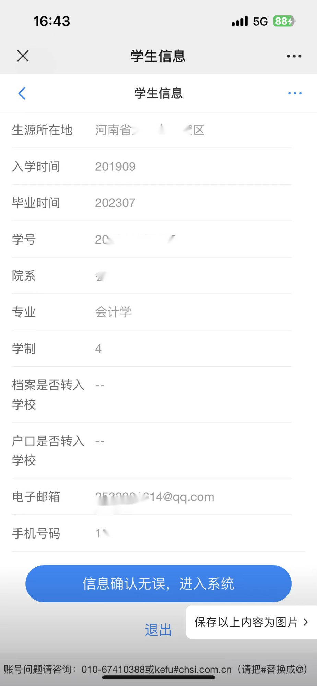
高校毕业生毕业去向登记确认
网址：https://dj.ncss.cn
毕业生核对基本信息

Slide 5
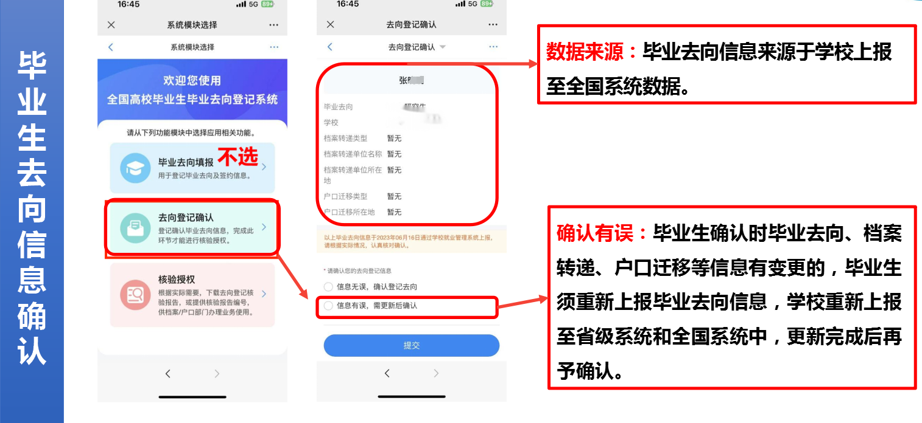
高校毕业生毕业去向登记确认

Slide 6
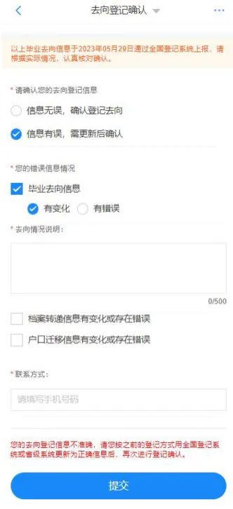
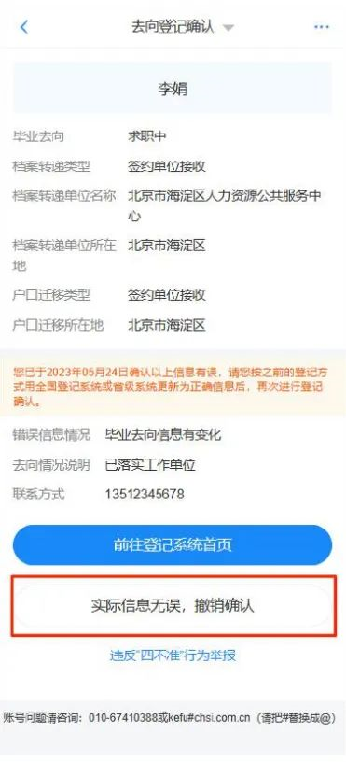
高校毕业生毕业去向登记确认
毕业生去向信息确认有误
若信息有误，点击“信息有误，需更新后确认”，选择“错误信息情况”类型，按需填写去向情况说明、档案情况说明、户口情况说明、联系方式后提交。
如果毕业生提交确认信息有误后发现实际信息无误，可返回“去向登记确认”界面，点击“实际信息无误，撤销确认”，撤销后重新选择“信息无误，确认登记去向”提交。

Slide 7
单击此处添加标题
单击此处添加标题内容
毕业生去向信息确认有误

